Slide 1
Технології забезпечення конфіденційності та цілісності інформаційних ресурсів
ЛЕКЦІЯ 14. КВАНТОВІ ТЕХНОЛОГІЇ ЗАБЕЗПЕЧЕННЯ КОНФІДЕНЦІЙНОСТІ ТА ЦІЛІСНОСТІ ІНФОРМАЦІЙНИХ РЕСУРСІВ

Slide 2
Квантові технології захисту інформації базуються на принципах квантової механіки і використовуються для створення безпечних засобів комунікації та обробки інформації. Основною ідеєю квантового захисту є використання властивостей квантових систем, таких як нерозривність та стан частинок, для забезпечення конфіденційності та недоступності інформації для несанкціонованих осіб. Декілька підходів до квантового захисту інформації включають квантовий розподіл ключів та квантові методи шифрування.
До складу квантових технологій захисту інформації (рис.1) входять: квантовий розподіл ключів, квантовий прямий безпечний зв'язок, квантове розділення секрету, квантовий потоковий шифр, квантовий цифровий підпис та квантова стеганографія

Slide 3
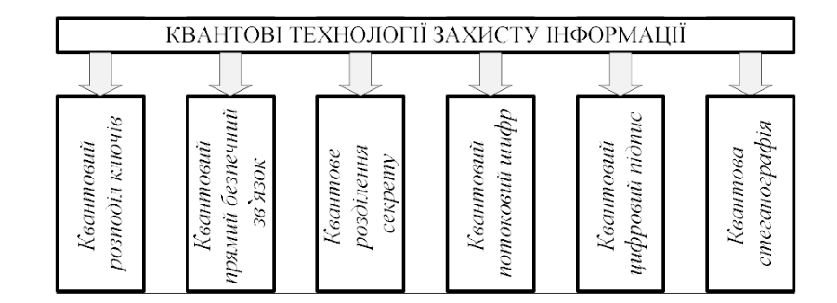
Рисунок 1 – Квантові технології захисту інформації

Slide 4
Квантовий розподіл ключів:
BB84 Протокол:
Розроблений Беннеттом та Брассардом у 1984 році.
Використовує властивості поляризації фотонів для створення безпечного каналу для обміну ключами.
BB84 — перший протокол квантового розподілу ключа, який був запропонований у 1984 році Чарльзом Беннеттом і Жилем Брассаром. Звідси і назва BB84, під яким цей протокол відомий у наш час. Носіями інформації є 2-х рівневі системи, що називаються кубітами (квантовими бітами).

Slide 5
E91 Протокол:
Розроблений Екертом, Хоймайром та Зейнером у 1991 році.
Використовує парність квантових станів для гарантії конфіденційності.
Протокол квантового розподілу ключів із використанням ЕПР, ЕПР-протокол (англ. EPR-Protocol) — квантовий криптографічний протокол, заснований на «думковому експерименті» Ейнштейна-Подільського-Розена та узагальненої теореми Белла. Був вперше запропонований польським фізиком Артуром Екертом у 1991.
У 1991 року Артур Екерт розробив квантовий протокол, заснований на властивості про «заплутаних» станів квантових частинок. І тому він використовував пару часток, званих ЭПР-пар (де ЕПР означає Ейнштейн-Подільський-Розен, які у статті 1935 року однойменний парадокс). У цій статті вони розглянули просторово розділені пари частинок (ЕПР-пари), чиї стани пов'язані між собою таким чином, що вимірювання обраної однієї частинки автоматично визначає результат вимірювання цієї ж спостерігається іншої частинки. При цьому просторова розділеність ЕПР-пар дозволяє говорити про «дію на відстані» (дальнодія).

Slide 6
B92 Протокол:
Розроблений Беннеттом у 1992 році.
Використовує однільні фотони та вимірювання їх поляризації для створення спільного ключа.
Протокол B92 - один із перших протоколів квантового розподілу ключа, який був запропонований у 1992 році Чарльзом Беннетом (англ. Charles H. Bennett). Звідси й назва B92, під якою цей протокол відомий наш час. Протокол B92 заснований на принципі невизначеності на відміну таких протоколів, як E91. Носіями інформації є 2-х рівневі системи, які називаються кубитами (квантовими бітами). Важливою особливістю протоколу є використання двох неортогональних квантових станів.
Фундаментальні закони фізики стверджують, що спостереження за квантовою системою змінює її стан. Ця непереборна складність має позитивний ефект, дозволяючи запобігти небажаному отриманню інформації з публічної квантової системи та вирішуючи проблему збереження конфіденційності при комунікації по відкритому каналу звязку.

Slide 7
Протокол B92 є узагальненням квантового криптографічного протоколу BB84. На відміну від свого попередника цей протокол може використовувати неортогональні квантові стани. Чарльз Беннет розробив цей протокол, щоб показати принципову можливість такого поділу ключа.
Схема кодування квантових станів у протоколі B92 схожа зі схемою кодування протоколу BB84, але використовує лише два неортогональних із чотирьох станів BB84, а як базис використовуються різні поляризації.

Slide 8
Класифікація квантових методів захисту інформації:
Квантове шифрування:
Використовує квантові властивості для забезпечення конфіденційності інформації.
Квантовий розподіл ключів (QKD):
Використовує квантовий протокол для безпечного обміну ключами.
Квантове розповсюдження ключа — це метод кодування і передачі ключа для симетричного шифрування із використанням фотонів, що, в теорії, забезпечує майже незламну форму криптографії. При використанні цього методу будь-яке підслуховування призведе до спотворення інформації, таким чином відправник і задуманий отримувач можуть порівняти частини ключа і, якщо вони виявляють будь-які відмінності між відправленою і отриманою версією, зможуть відкинути цей ключ і почати передачу наново.
Квантовий детектив:
Використовує квантові ефекти для виявлення спроб вторгнення або перехоплення інформації.
Квантова аутентифікація:
Використовує квантові властивості для перевірки автентичності користувача чи пристрою.

Slide 9
Квантові мережі:
Використовують квантові засоби для створення безпечних комунікаційних мереж.
Квантова мережа — мережа зв'язку, де передача інформації здійснюється у вигляді кубітів між фізично розділеними квантовими процесорами. Квантові мережі є важливим елементом квантових обчислень та систем квантового зв'язку. Квантовий процесор — це невеликий квантовий комп'ютер, здатний виконувати квантові логічні операції над певною кількістю кубітів. Квантові мережі працюють подібно до класичних мереж. Головна відмінність полягає в тому, що квантові мережі, як і квантові обчислення, краще вирішують певні проблеми, такі як моделювання квантових систем.

Slide 10
Квантовий ключовий обмін (QKE):
Системи, що використовують принципи квантової механіки для безпечного обміну ключами.
Квантові технології захисту інформації є активною галуззю досліджень, і їхній розвиток може визначити майбутнє сфери кібербезпеки та безпеки інформації.

Slide 11
На теперішній час розроблені квантові криптографічні системи, призначені для розподілу секретних ключів між віддаленими легітимними користувачами. Частка використовуваних у цих системах технологій захищена патентами різних країн (переважно США). Такі системи квантового розподілу ключів можуть бути об'єднані з будь-якою іншою криптографічною схемою, яка забезпечує теоретико-інформаційну стійкість шифрування і при цьому вся схема також буде мати теоретико-інформаційну криптографічну стійкість. Взагалі, у багатьох випадках квантові протоколи розподілу ключів здатні забезпечити більш високий рівень безпеки систем захисту інформації, ніж відповідні класичні схеми. Що стосується решти квантових технологій захисту інформації, то на практичному рівні вони поки що не вийшли за межі лабораторних експериментів. Але вже запропоновано велику кількість теоретичних схем, для яких доведено їх високу стійкість, аж до теоретико-інформаційної. Так, квантові протоколи прямого безпечного зв’язку, які взагалі не мають аналогів у класичній криптографії, знімають проблему розподілу секретних ключів, так як зовсім не використовують шифрування. Але один з класів таких протоколів – пінг-понг протокол та його вдосконалені варіанти, – забезпечує тільки асимптотичну безпеку (без використання додаткових методів підсилення його безпеки), а інший клас – протоколи з передаванням кубітів блоками – потребують наявності квантової пам'яті, яка поки що знаходиться за межами сучасних технологій. Квантові протоколи розділення секрету теж мають перевагу над відповідними класичними протоколами, так як дозволяють виявити підслуховування у квантовому каналі та не потребують шифрування.

Slide 12
Аналогічно, більш високий рівень безпеки, у порівнянні з відповідними класичними схемами, забезпечує квантовий потоковий шифр та квантовий цифровий підпис. Останній, завдяки використанню квантової односторонньої функції, має теоретико-інформаційну стійкість. Проте, практична реалізація цих квантових методів захисту інформації теж поки що зіштовхується з деякими технологічними складнощами. Таким чином, квантові технології ЗІ бурхливо розвиваються в останні роки та поступово займають своє місце серед інших засобів захисту інформації, що обумовлено їх високим рівнем стійкості та властивостями, яких немає у класичних засобів ЗІ, наприклад, можливістю завжди виявити атаку пасивного перехвату. Але для практичного використання квантових технологій захисту інформації в існуючій інфраструктурі мереж передавання даних необхідно вирішити ще ряд завдань як теоретичного, так і особливо практичного характеру.

Slide 13
Дякую за увагу!

